Slide 1


УНИВЕРЗИТЕТ У БАЊОЈ ЛУЦИ
ПРИРОДНО-МАТЕМАТИЧКИ ФАКУЛТЕТ
ДЕМОГРАФСКА ЗНАЊА
У ФУНКЦИЈИ ПОПУЛАЦИОНЕ ОБУКЕ
Проф. др Драшко Маринковић
2019. годинa

Slide 2
Најзначајнији демографски процеси :
- природна депопулација
- старење становништва
- демографско пражњење и феминизација села
- концентрација становништва у градовима
- негативан миграциони салдо
Минимум становништва – потребан за
одржавање постојеће инфраструктуре

Slide 3
Фактори демографског развоја:
Негативан природни прираштај од 2002. године
- у периоду 2002-2018. године - 60.563
(око 5% популације Републике Српске)
- у 2018. години - 5.195
Пораст морталитета
Старење становништва
- процјена за 2018. годину
– млађих од 14 година 13,4%
– старијих од 65 година 19,5%
Економске миграције радно способног и
фертилног становништва
M>N за 35%

Slide 4
Резултати Пописа становништва 2013. године
Према пoпису 2013. године 1.170.342 становника
Апсолутно смањење у односу на 1991. годину
за 399.823 становника
Процјена за 2018. годину 1.147.902 становника
(за 5 година мање за 23.277 становника)
На више од 90% простора - природна депопулација
Око 20% насеља испод 10, а 8% без становништва
Од 2.756 насеља само у 346 (или 12%) повећање броја становника
-25%

Slide 5
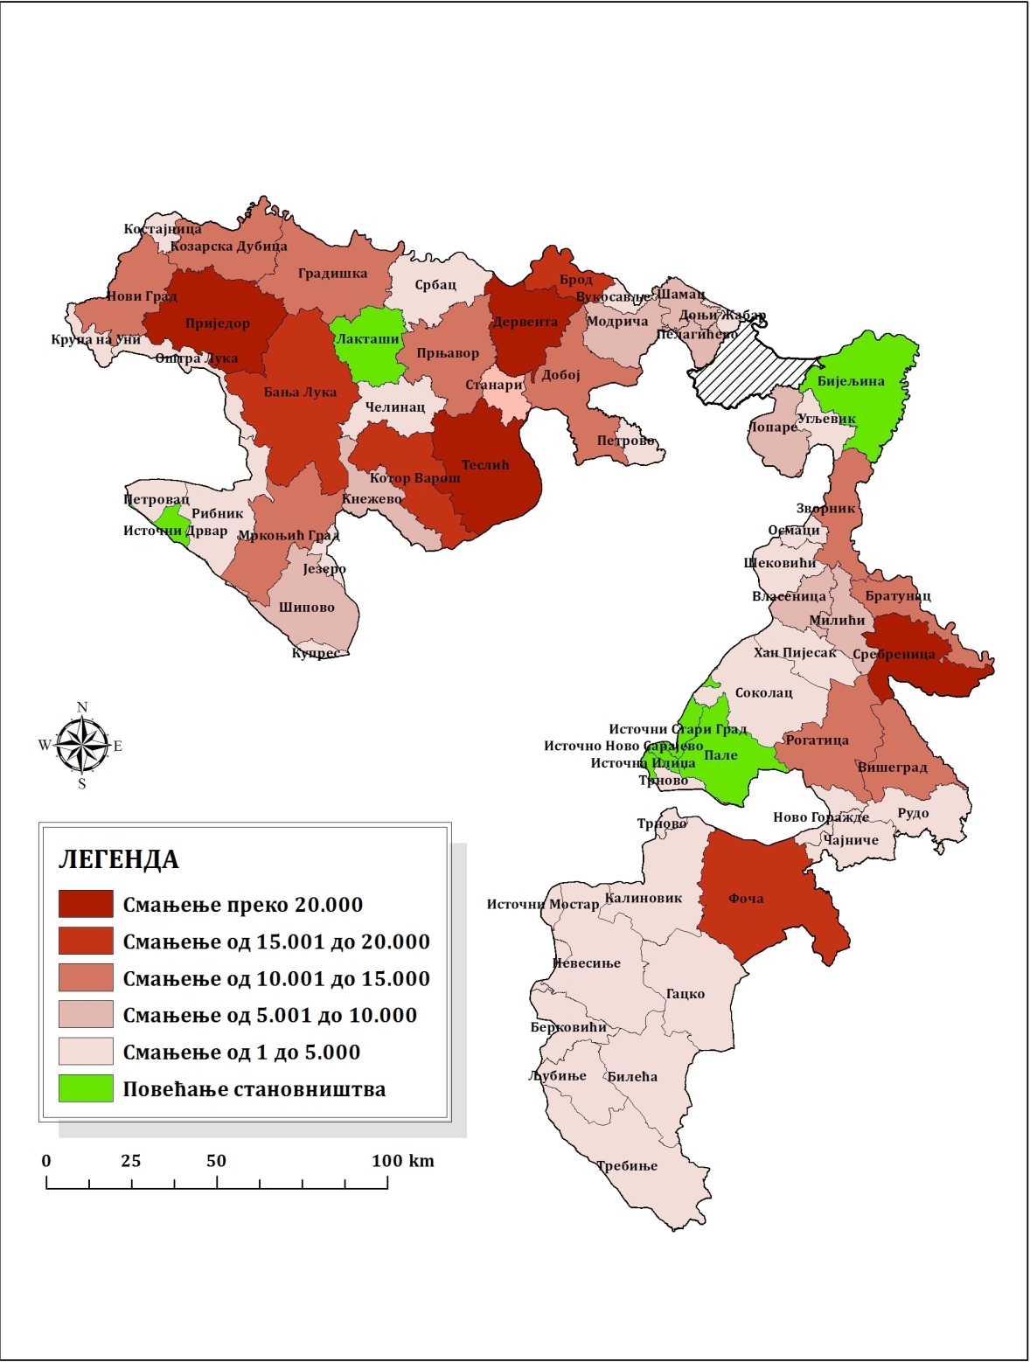
Међупописна промјена броја становника у Републици Српској у периоду 1991-2013. године

Slide 6
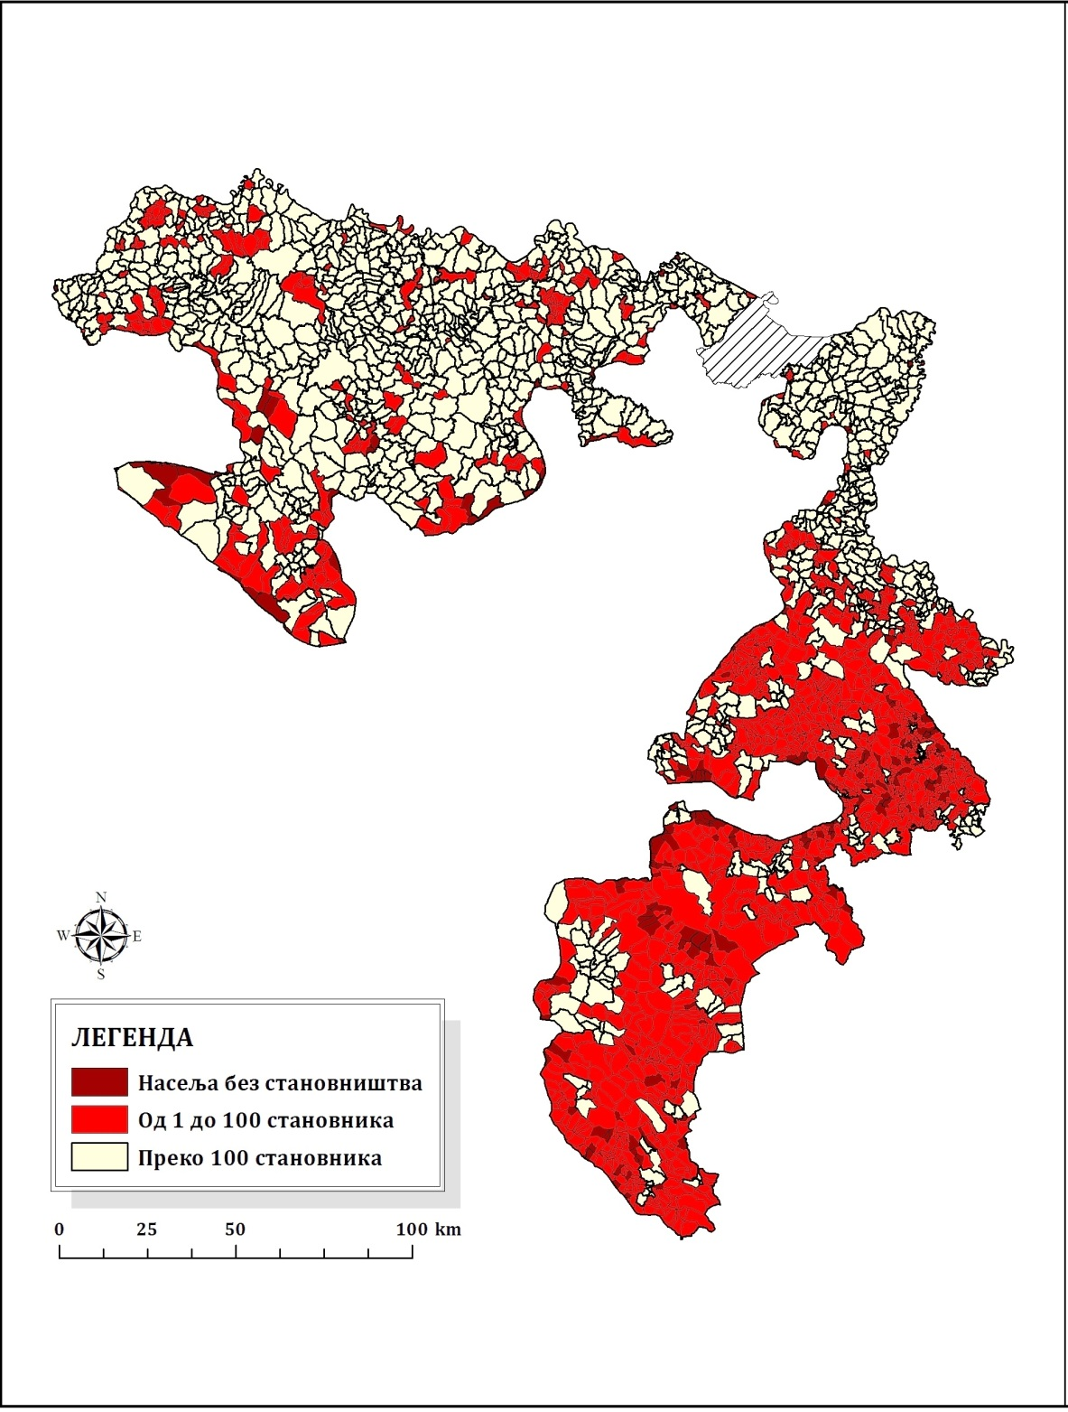
Број становника по насељеним мјестима Републике Српске 2013. године

Slide 7
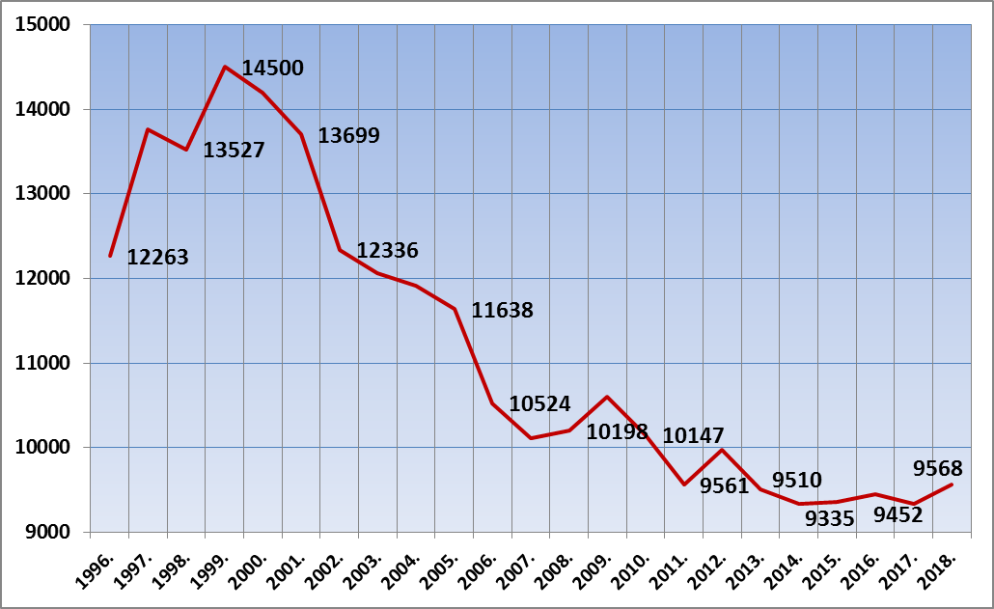
Наталитет
N = 9.568 (2018.)

Slide 8
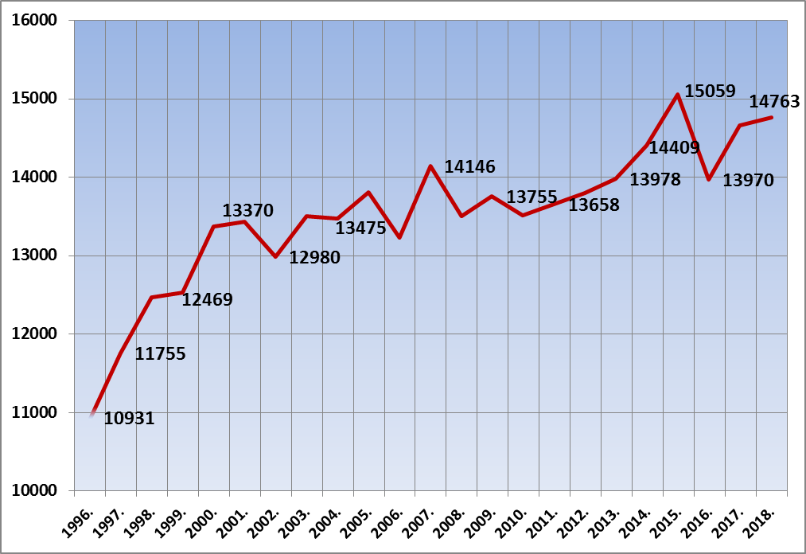
Морталитет
М = 14.763 (2018.)

Slide 9
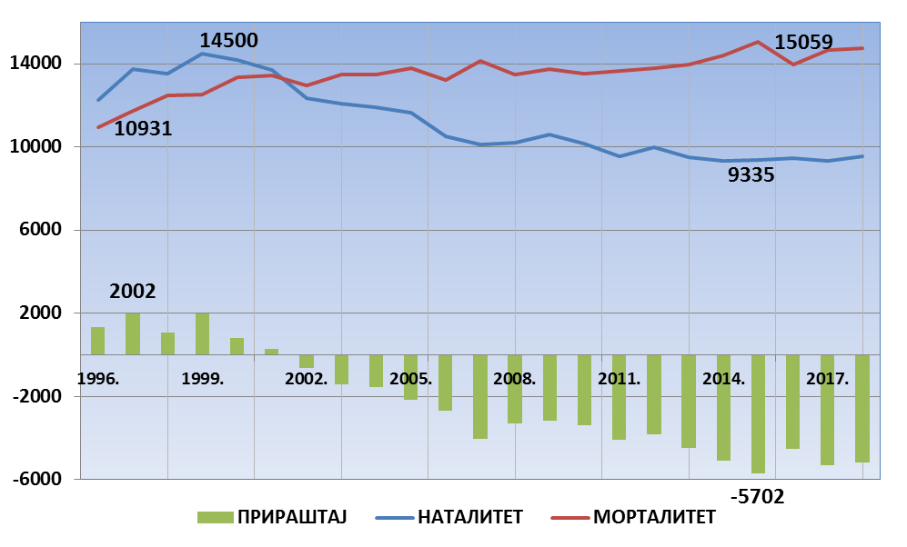
Природни прираштај
Ј= -5.195 (2018.)

Slide 10
У периоду 1998-2018. године у Републици Српској наталитет се смањио за трећину (-30%)
Просјечна старост жене при ступању у брак
(1998.) (2018.)
Просјечна старост мајке при рађању дјетета
(1998.) (2018.)
26,3 године
28,5 године
26,7 година
28,9 година

Slide 11
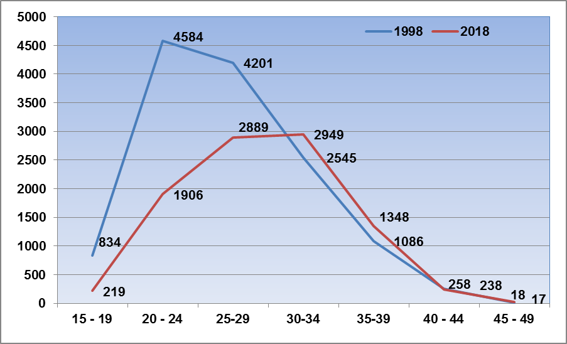
Живорођени према старости мајке 1998. и 2018. године

Slide 12
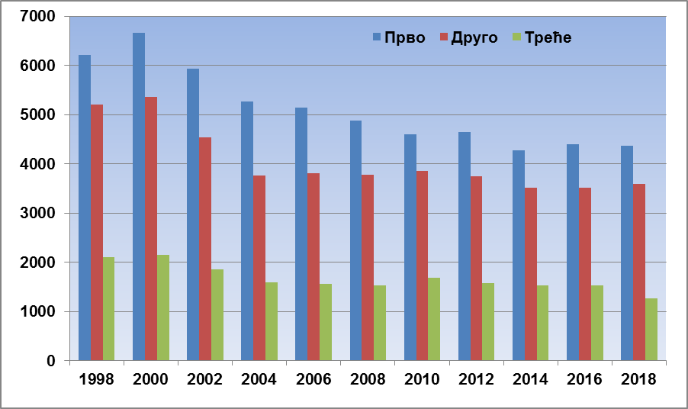
Живорођена дјеца према реду рођења у периоду 1998-2018.

Slide 13
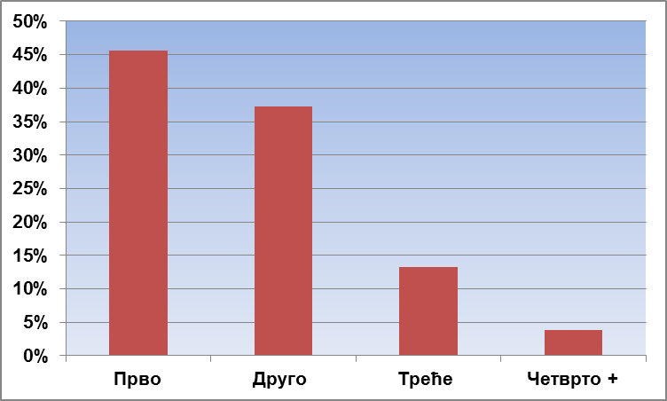
Процентуални удио живорођене дјеце 2018. године

Slide 14
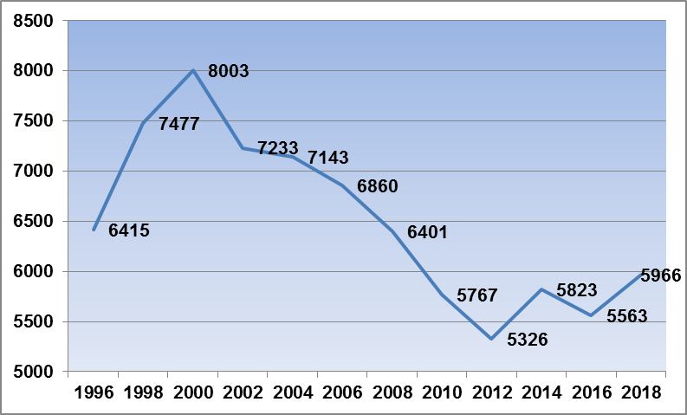
Број склопљених бракова у Републици Српској у периоду 1996-2018.

Slide 15
Популациона динамика градова и општина
Број рођене дјеце све више се смањује у
већини градова и општина
Године 1991. било је 42 општине са умјереном
стопом природног прираштаја (5-14‰)
Године 2018. само град Бања Лука и општина Источно Ново Сарајево имају позитиван природни прираштај
Изразито негативан природни прираштаја 2017. године:
- Бијељина (-453) - Добој (-268)
- Приједор (-339), - Градишка (-268)
- Источно Сарајево (-271) - Козарска Дубица (-265)

Slide 16
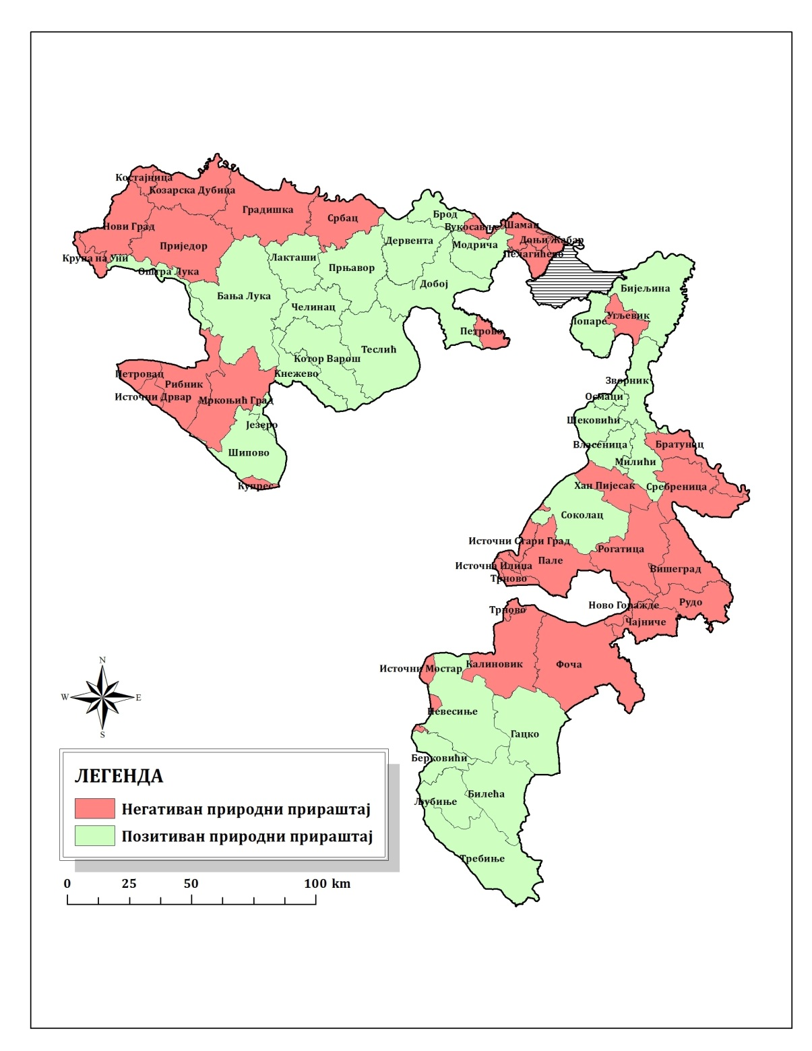
Природни прираштај становништва Републике Српске 2000. године

Slide 17
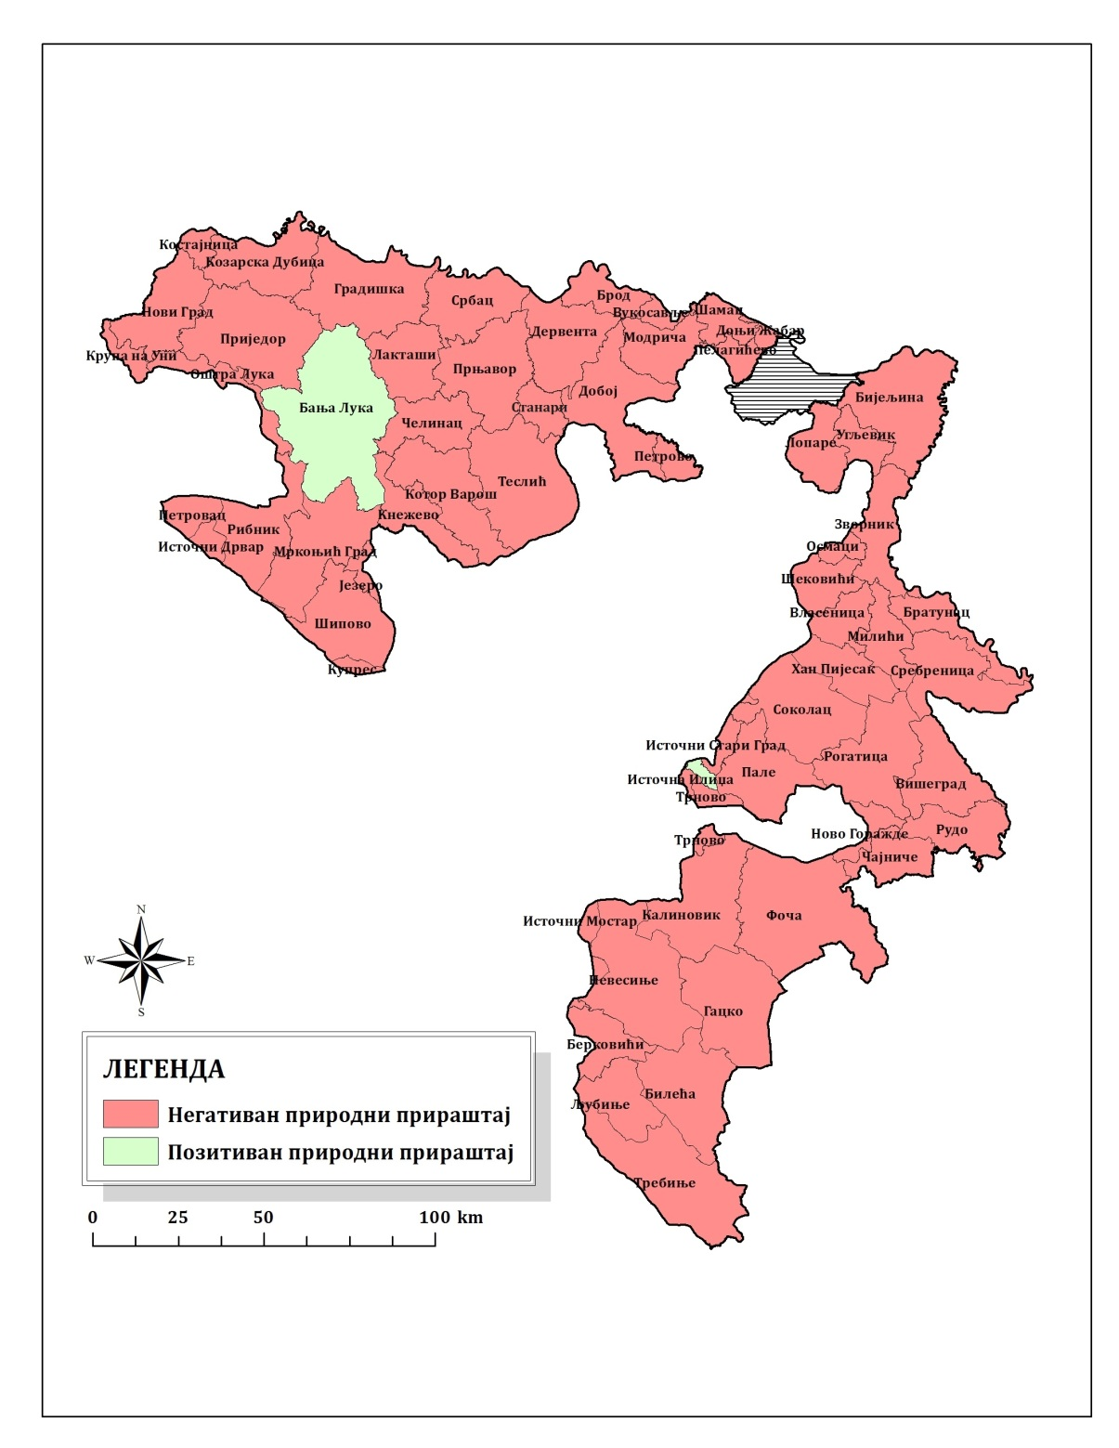
Природни прираштај становништва Републике Српске 2018. године

Slide 18
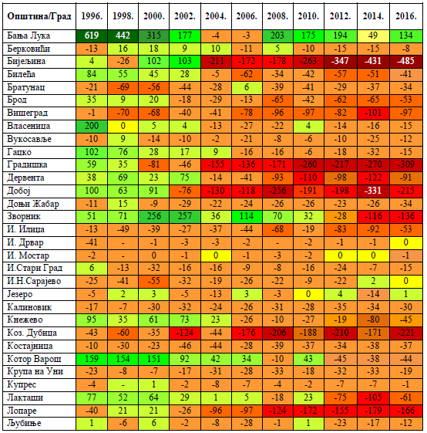

Slide 19
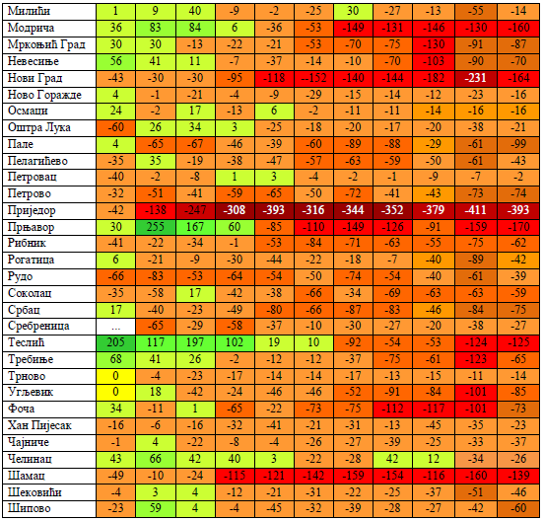


Slide 20
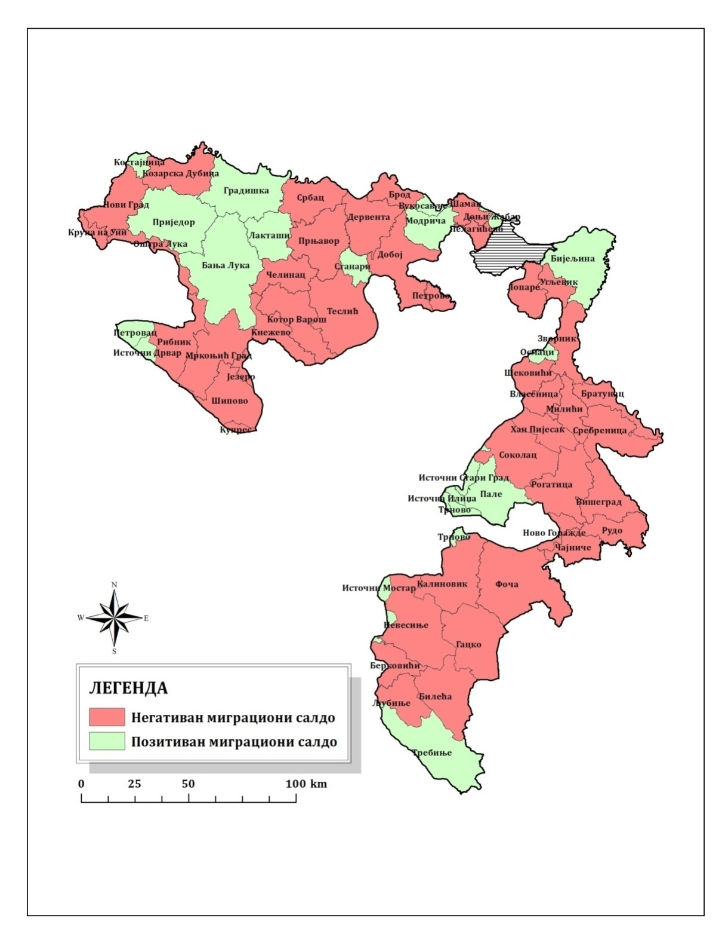
Кумулативни салдо унутрашњих миграција у периоду 2007- 2018. године

Slide 21
Посљедице неповољних демографских трендова
- Нисконаталитетно подручје
- Сума укупног фертилитета (SUF) је 1,3
- Бруто стопа репродукције је 0,62
- Недостаје 43% дјеце за замjену генерација
- Поремећаји биолошког карактера
- Старење становништва
– просјечна старост 2018. године износи 42,9 година

Slide 22
Остварени и потребни фертилитет у Републици Српској на основу примјене модела
Пописног бироа САД-а, пондерисања, модела УН-а и Брасовог модела за 2013. годину
Старост жена | Репу-блика Српска | Пописни биро САД-а |  | Пондерисање |  | Модел УН-а |  | Брасов модел
 | N | N | +/- | N | +/- | N | +/- | N | +/-
15-19 | 372 | 1205 | -833 | 966 | -594 | 911 | -539 | 1804 | -1432
20-24 | 1882 | 3764 | -1882 | 4566 | -2684 | 4208 | -2326 | 3295 | -1413
25-29 | 3305 | 5590 | -2285 | 5199 | -1894 | 5117 | -1812 | 4180 | -875
30-34 | 2686 | 3121 | -435 | 2939 | -253 | 3268 | -582 | 3490 | -804
35-39 | 1061 | 1129 | -68 | 1195 | -134 | 1294 | -233 | 2013 | -952
40-44 | 190 | 292 | -102 | 185 | +5 | 285 | -95 | 610 | -420
45-49 | 14 | 46 | 32 | 17 | -3 | 21 | -7 | 4 | +10
Укупно | 9510 | 15147 | -5637 | 15067 | -5557 | 15102 | -5592 | 15398 | -5888
% | - | - | -37,2 | - | -36,9 | - | -37,0 | - | -38,2

Slide 23
Проценат жена и ред рођења дјетета, модел оптимума
и мањак рођених у Републици Српској 2018. године

Slide 24
Смањење основношколског контингента
- Деветогодишњи образовни процес (од школске 2003/04.)
- 1996/97. 127.426 ученика
- 2018/19. 89.645 ученика
- АПСОЛУТНО СМАЊЕЊЕ: -37.781 ученика (oкo 30%)
- ПРОСЈЕЧНО ГОДИШЊЕ СМАЊЕЊЕ: око 1.700 ученика
- СВАКИХ 5,5 ГОДИНА ГУБИ СЕ
ПО ЈЕДНА ГЕНЕРАЦИЈА УЧЕНИКА
- 2003/04–2018/19.
- 2003/04–2018/19.
затворено више од 80 школа
око 900 одјељења мање

Slide 25
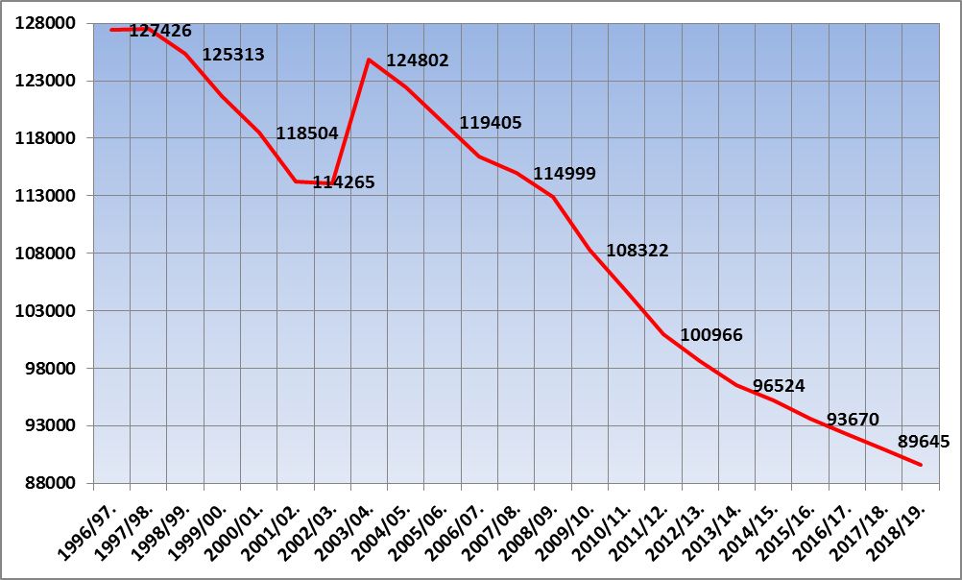
Број уписаних ученика у основне школе у Републици Српској
у периоду школске 1996/97-2018/19. године

Slide 26
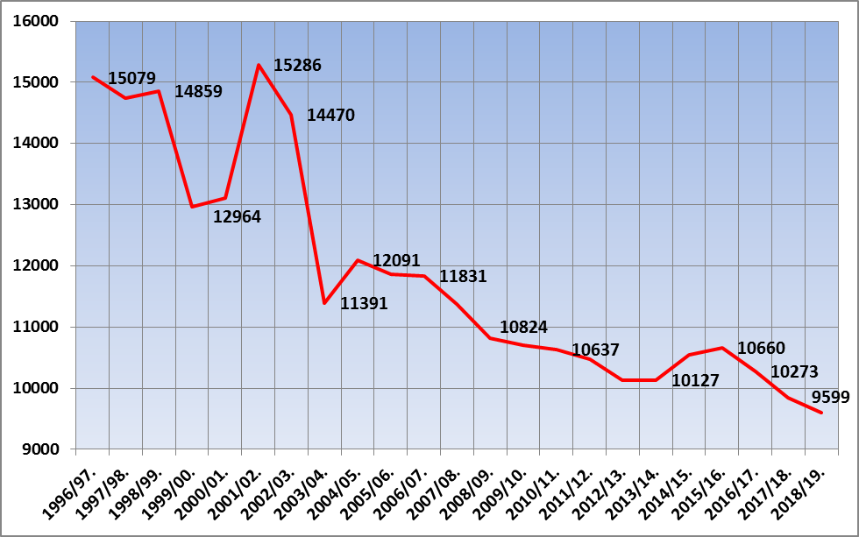
Број уписаних ученика у први разред основних школа
у Републици Српској у периоду школске 1996/97-2018/19. године

Slide 27
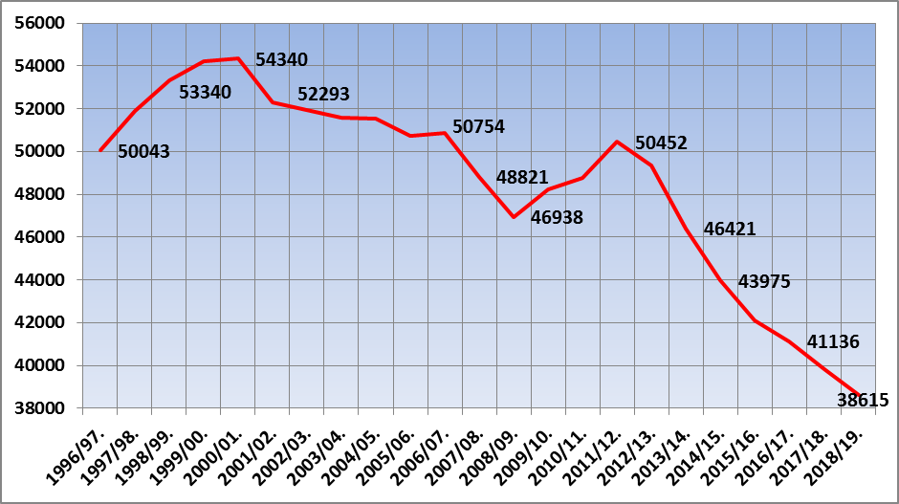
Број уписаних ученика у средње школе у Републици Српској
у периоду школске 1996/97-2018/19. године

Slide 28
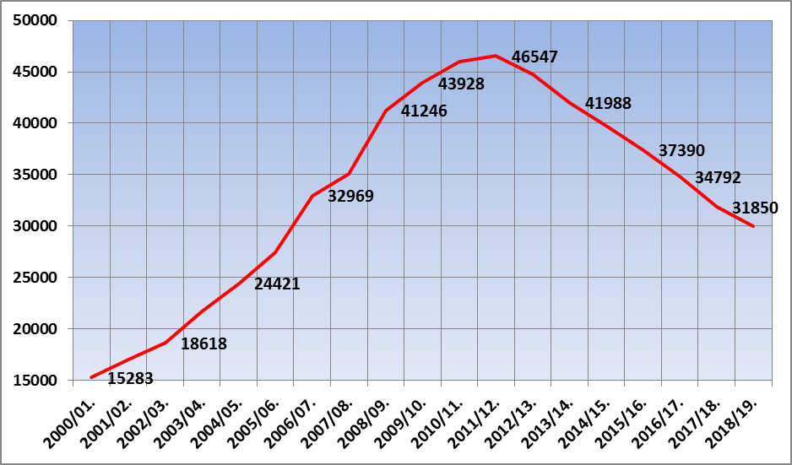
Укупан број активних студената у Републици Српској
у периоду школске 2000/01-2018/19. године

Slide 29
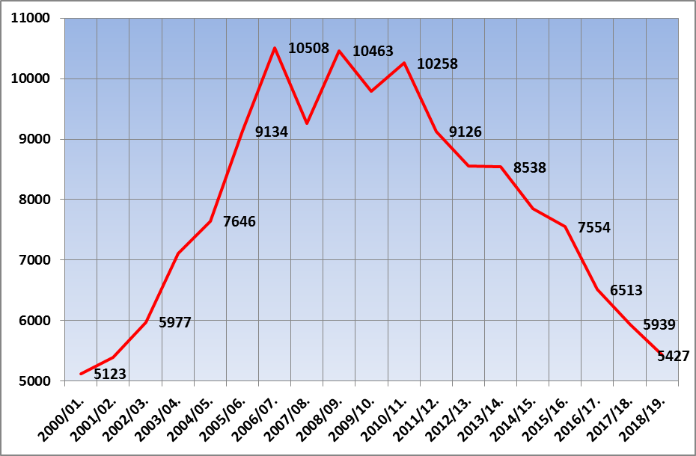
Укупан број први пут уписаних студената (бруцоша) у Републици Српској
у периоду школске 2000/01-2018/19. године

Slide 30


Година | Број рођених | Школска година | Основна школа |  | Средња школа |  | Упис на факултет
 |  |  | Укупно | I разред | Укупно | I разред | I година (I пут)
1996. | 12263 | 1995/96. | ... | ... | ... | ... | ...
1997. | 13757 | 1996/97. | 127426 | 15079 | 50043 | ... | ...
1998. | 13527 | 1997/98. | 127543 | 14743 | 51908 | ... | ...
1999. | 14500 | 1998/99. | 125313 | 14859 | 53340 | ... | ...
2000. | 14191 | 1999/00. | 121699 | 12964 | 54238 | ... | ...
2001. | 13699 | 2000/01. | 118504 | 13102 | 54340 | ... | 5123
2002. | 12336 | 2001/02. | 114265 | 15286 | 52293 | 15983 | 5396
2003. | 10537 | 2002/03. | 114098 | 14470 | 51948 | 15530 | 5977
2004. | 10628 | 2003/04. | 124802 | 11391 | 51577 | 14938 | 7112
2005. | 10322 | 2004/05. | 122434 | 12091 | 51556 | 14746 | 7646
2006. | 10524 | 2005/06. | 119405 | 11856 | 50754 | 14323 | 9134
2007. | 10110 | 2006/07. | 116451 | 11831 | 50858 | 14329 | 10508
2008. | 10198 | 2007/08. | 114999 | 11382 | 48821 | 12337 | 9260
2009. | 10603 | 2008/09. | 112884 | 10824 | 46938 | 12384 | 10463
2010. | 10147 | 2009/10. | 108322 | 10707 | 48225 | 14859 | 9796
2011. | 9561 | 2010/11. | 104625 | 10637 | 48788 | 13926 | 10258
2012. | 9978 | 2011/12. | 100966 | 10469 | 50452 | 13877 | 9126
2013. | 9510 | 2012/13. | 98599 | 10133 | 49367 | 11997 | 8559
2014. | 9335 | 2013/14. | 96524 | 10127 | 46421 | 11543 | 8538
2015. | 9357 | 2014/15. | 95223 | 10550 | 43975 | 11247 | 7856
2016. | 9452 | 2015/16. | 93670 | 10660 | 42089 | 11349 | 7554
2017. | 9339 | 2016/17. | 92312 | 10273 | 41136 | 10756 | 6513
2018. | ... | 2017/18. | 90995 | 9841 | 39831 | 10236 | 5939
2019. | ... | 2018/19. | 89645 | 9599 | 38615 | 10031 | 5427

Slide 31
Демографске пројекције и будућност становништва Републике Српске
Пројекција становништва потврђује интензивирање процеса старења
Најмлађа старосна група до 19 година има
константан пад удјела
До 2025. године становништво Републике Српске
ће имати обиљежје дубоке старости

Slide 32
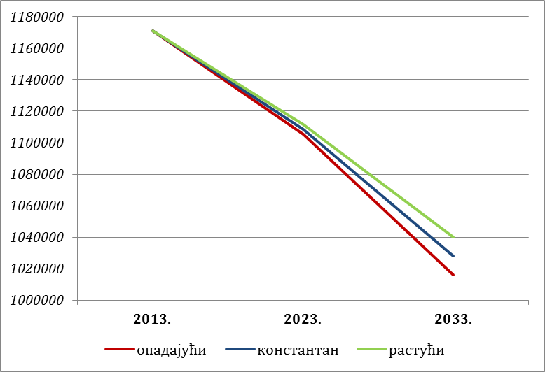
Број становника Републике Српске 2013. године
и пројекција до 2033. године (различите варијанте фертилитета)

Slide 33
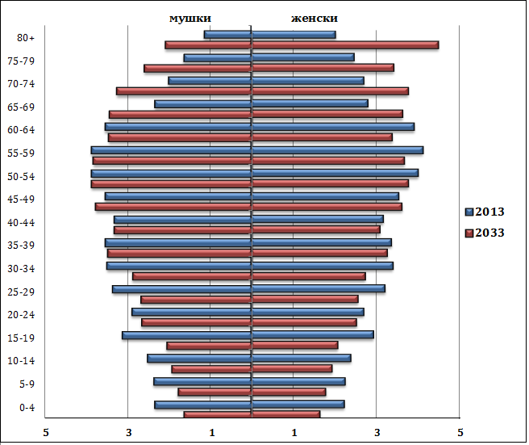
Полно-старосна структура становништва Републике Српске
2013. године и пројекција за 2033. годину (константна варијанта)

Slide 34
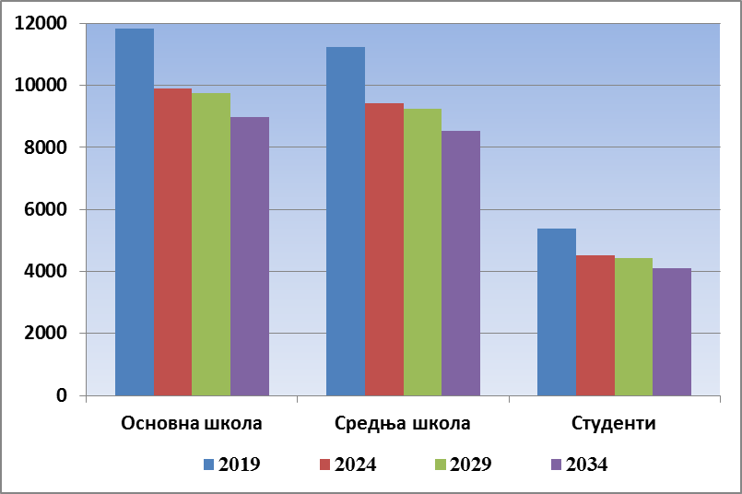
Прогноза уписне политике за основце, средњошколце и студенте
у Републици Српској у периоду 2019-2034. године

Slide 35
Посљедице демографске рецесије:
Затварање школа
Укидање одјељења
Суфицит наставног кадра
Смањење уписа у основне и средње школе
Смањење уписа на факултете
Смањење радног контингента
Додатни терети за фондове
Смањење репродуктивног контингента
Интензивирање процеса старења
Повећање укупне депопулације

Slide 36
Претпоставке за рехабилитацију рађања :
Здрава популациона клима у друштву
Здравље жене и дјетета и промоција материнства
Дјечији додатак и стимулација мајчинства
Унапређење друштвене бриге о дјеци
Рјешавање проблема неплодности
Задржавање становништва у руралним срединама
Спремност за прихватање пронаталитних мјера
Смањење разлика између реализованог и
жељеног броја дјеце

Slide 37
Препоруке :
Систематизовати постојеће мјере популационе политике како на државном, тако и на локалном нивоу
Раздвојити мјере социјалне и популационе политике и усмјерити их у пронаталитетне сврхе
Увођење специфичних мјера популационе политике
Просторно диференцирати мјере популационе политике

Slide 38
Појачати популациону обуку на свим нивоима образовног система
Покретањем савјетовалишта за младе
повећати промоцију репродуктивног здравља
Основати Завод за планирање породице и популациону политику Републике Српске
Израдити Стратегију демографског развоја Републике Српске

Slide 39
Популациона обука у функцији постицаја рађања:
Препозната као важан елемент популационе политике
на Петој међународној конференцији у Каиру 1994. године
Процес који има за циљ да утиче на промјену система вриједности, ставова и понашања и личне улоге и одговорности појединаца
Програм популационе обуке се односи на активирање демографских знања, породичних вриједности и очувања репродуктивног здравља кроз систем образовања и васпитања у школама Републике Српске

Slide 40
Популациона обука претпоставља промоцију система вриједности и стила живота путем ширења знања о демографским процесима и факторима и одговорног понашања појединаца у сфери породичног живота, брака, одгајања дјеце и односа мушкарца и жене у савременој култури, међугенерецијске солидарности, репродуктивног здравља и свијести о будућности заједнице којој се припада
Прави резултати се не могу брзо очекивати, али са дугорочном и систематичном примјеном популационе
обуке формира се репродуктивна свијест , чиме се ствара
и позитивна полулациона клима у друштву

Slide 41


Литература:
https://pmf.unibl.org/demografske-determinante-populacione-politike-republike-srpske-2/
https://pmf.unibl.org/stanovnistvo-republike-srpske/

Slide 42

У м ј е с т о з а к љ у ч к а

